Slide 1
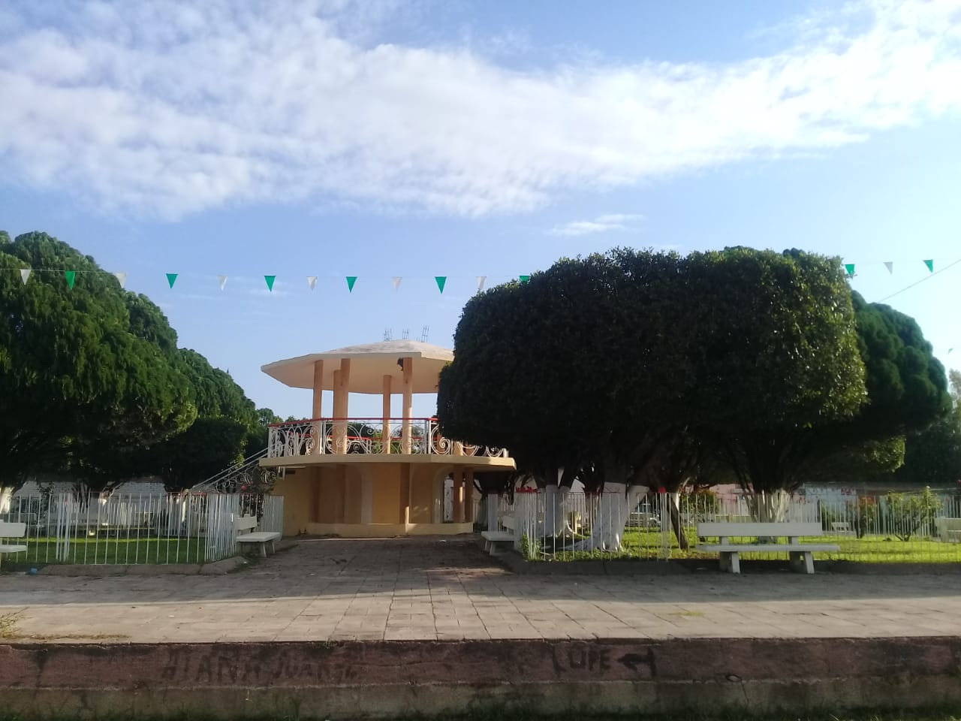
PROGRAMA OBRAS MENORES EJERCICIO 2019
PINTURA PARA JARDIN
SAN ROQUE DE MONTES

